Slide 1
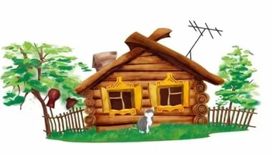
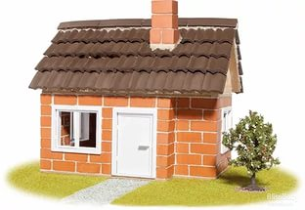
Дом из кирпича или бруса?
Выполнили проект студенты первого курса Гришанков Павел и Копайлов Игорь
Руководитель проекта
Божок Л.В.
г. Смоленск 2017

Slide 2
Введение
Цели:
Систематизировать знания о строительстве частного дома.
Сравнить строительство домов из бруса и кирпича.
Задачи:
Выяснить какие документы нужны для строительства частного дома.
Найти нормы строительства частного дома.
Разобраться в технологиях строительства частного дома из кирпича и бруса.
Сделать макет одноэтажного частного дома.

Slide 3
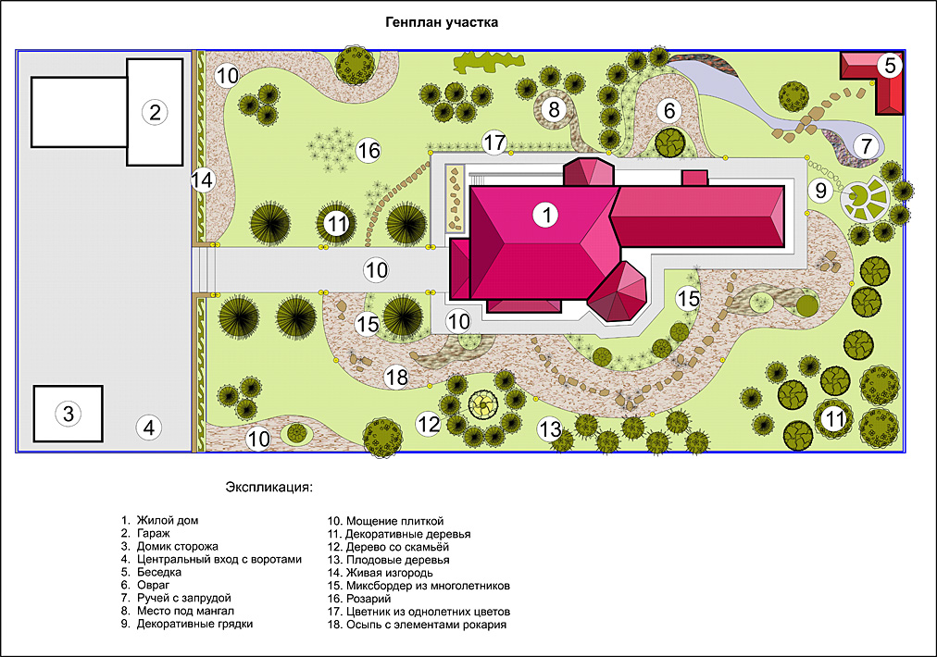
Документы для строительства частного дома
Список документов
В современном мире для строительства своего дома нужны документы, которые представляют полный перечень на строительство дома, оформленные надлежащим образом.
Генплан

Slide 4
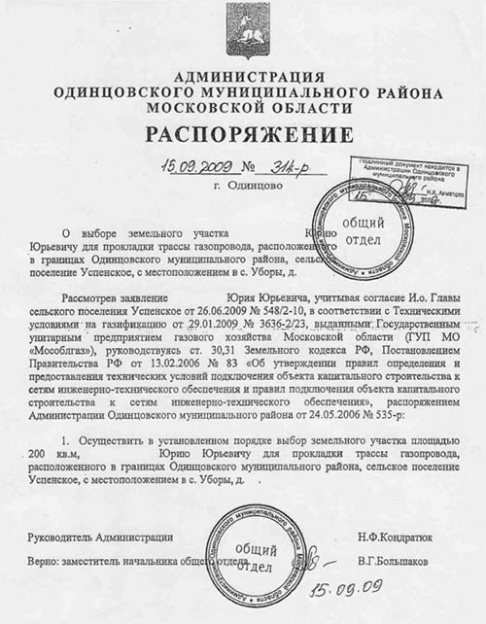
Распоряжение главы администрации о предоставлении земельного участка под индивидуальное жилищное строительство

Slide 5
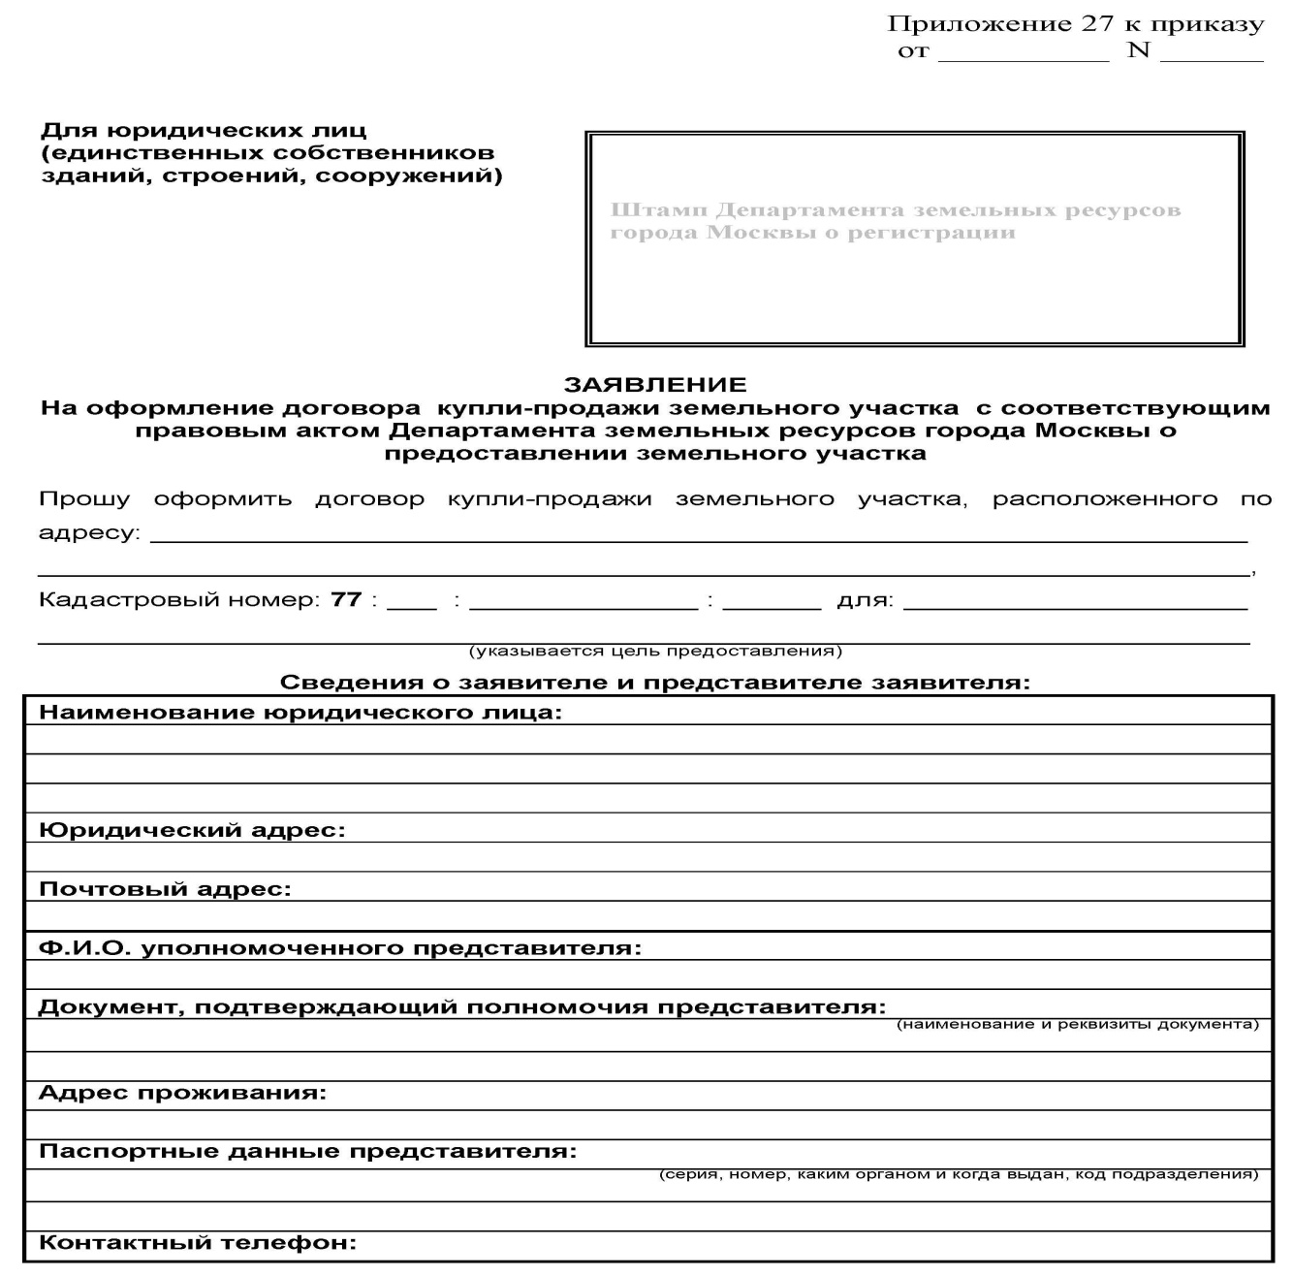
Договор купли-продажи

Slide 6
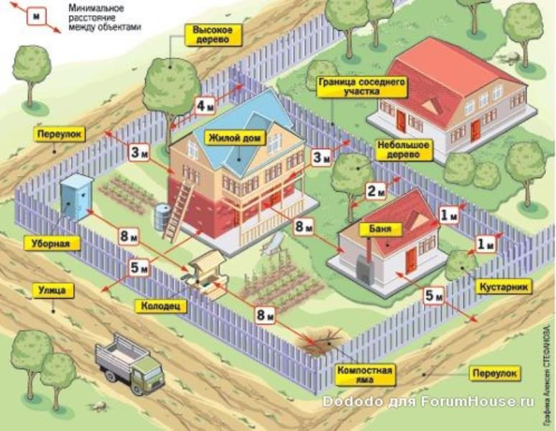
Нормы строительства частного дома

Slide 7
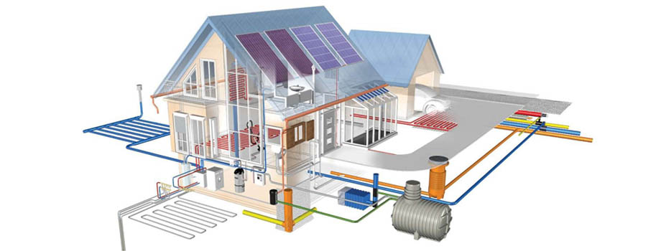
Схема инженерных сетей
Холодная вода
Канализация
Газ
Горячая вода

Slide 8
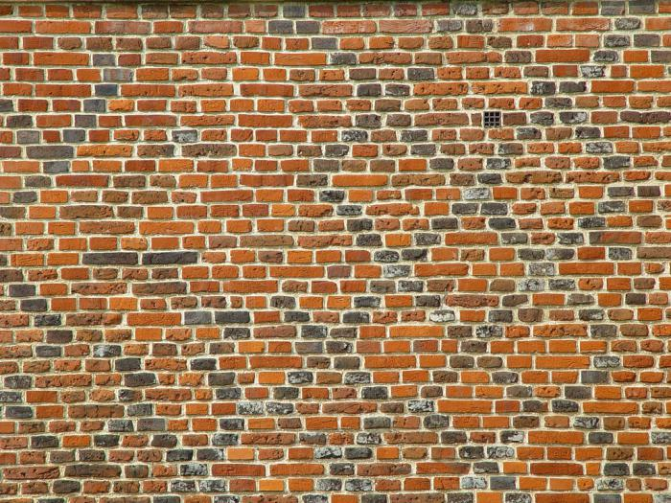
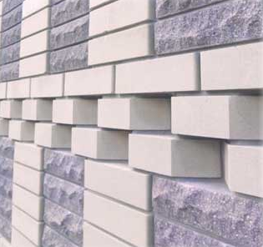
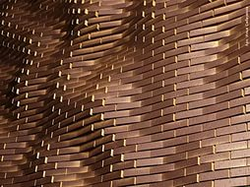
Технологии возведения частного дома из кирпича и бруса
Кирпичный дом
Виды кладки кирпичей:
1. Декоративная

Slide 9
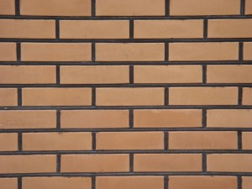
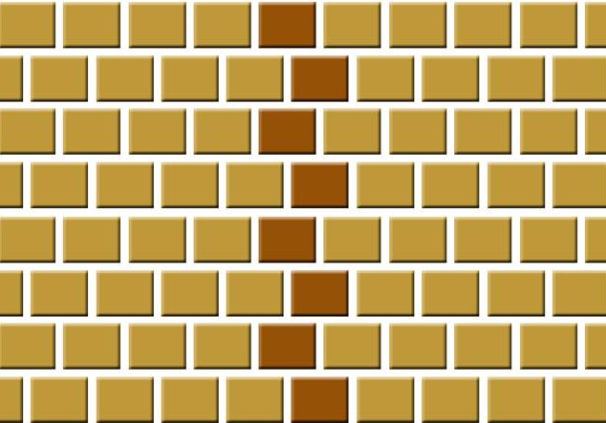
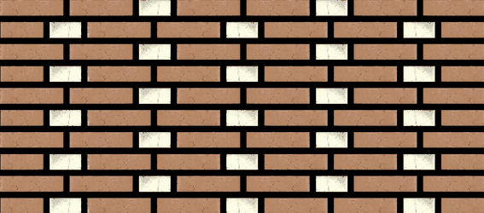
2. Ложковая
3. Тычковая
4. Готическая

Slide 10
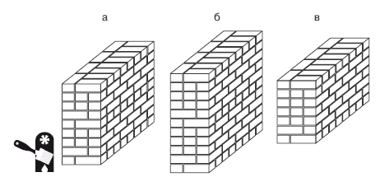
Виды перевязок кирпичей:
Трёхрядовая
Четырёхрядовая

Slide 11
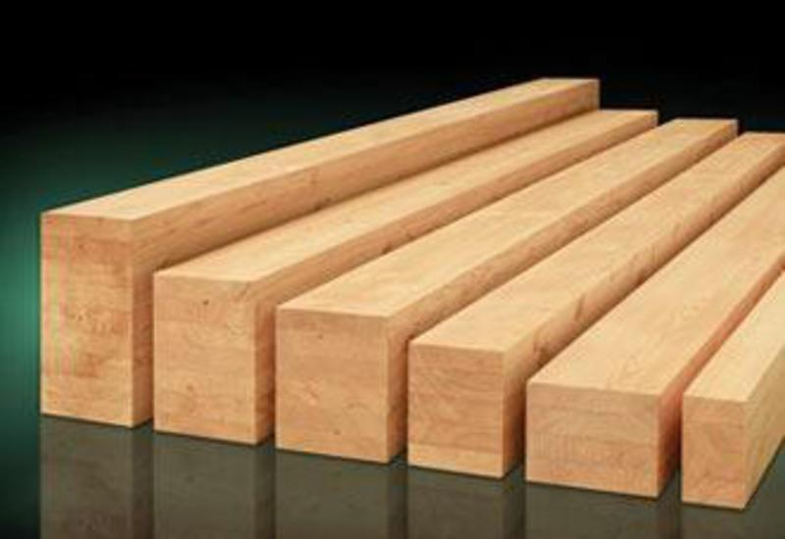
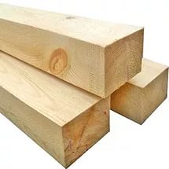
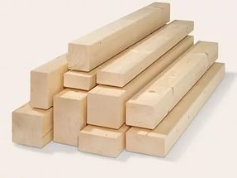
Брусчатый дом
Непрофилированный брус

Slide 12
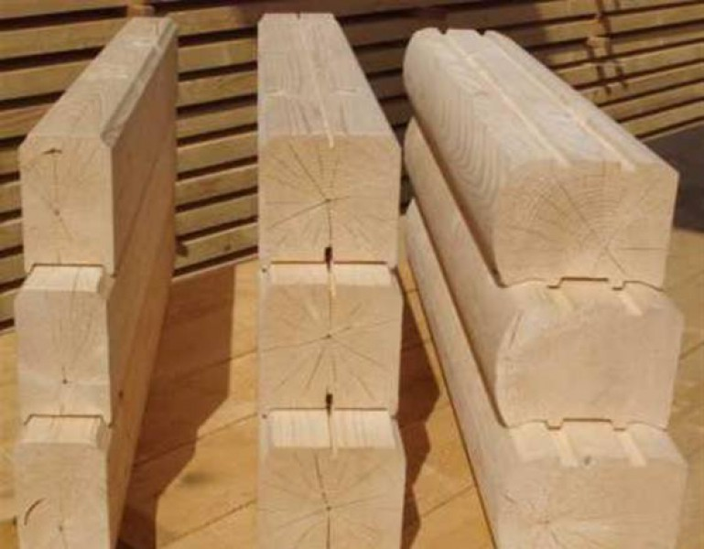
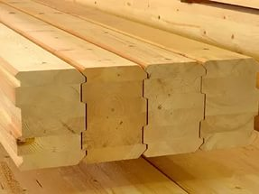
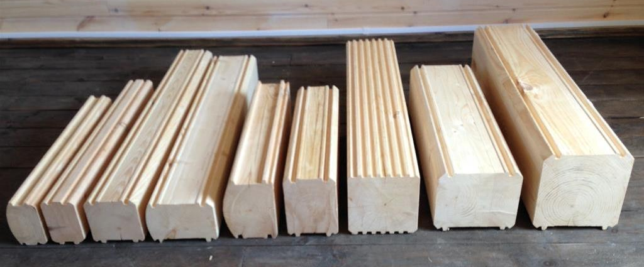
Профилированный брус

Slide 13
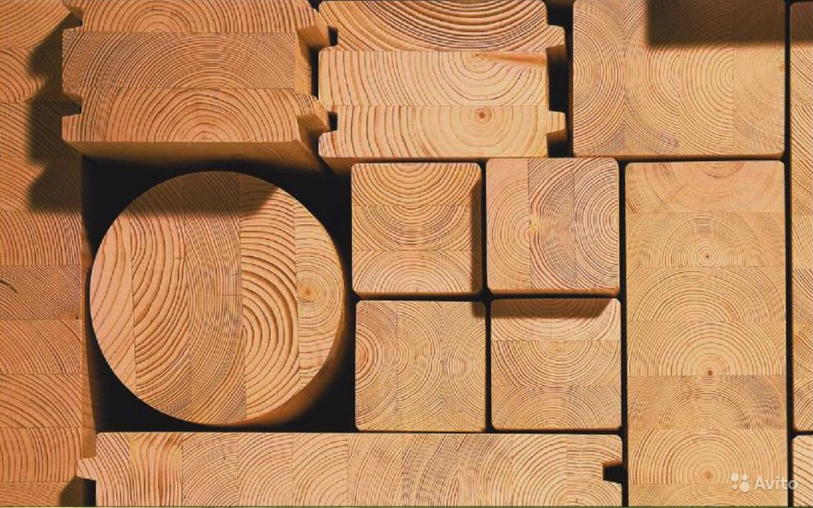
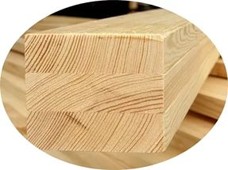
Клееный брус
Он не даёт усадку и не деформируется.
Нет сквозного растрескивания.
Отличная огнестойкость.
Хорошая теплоизоляция.
Не требует дополнительной отделки.
Можно применять в сложных проектах.
Высокая стоимость.
Применение клея.

Slide 14
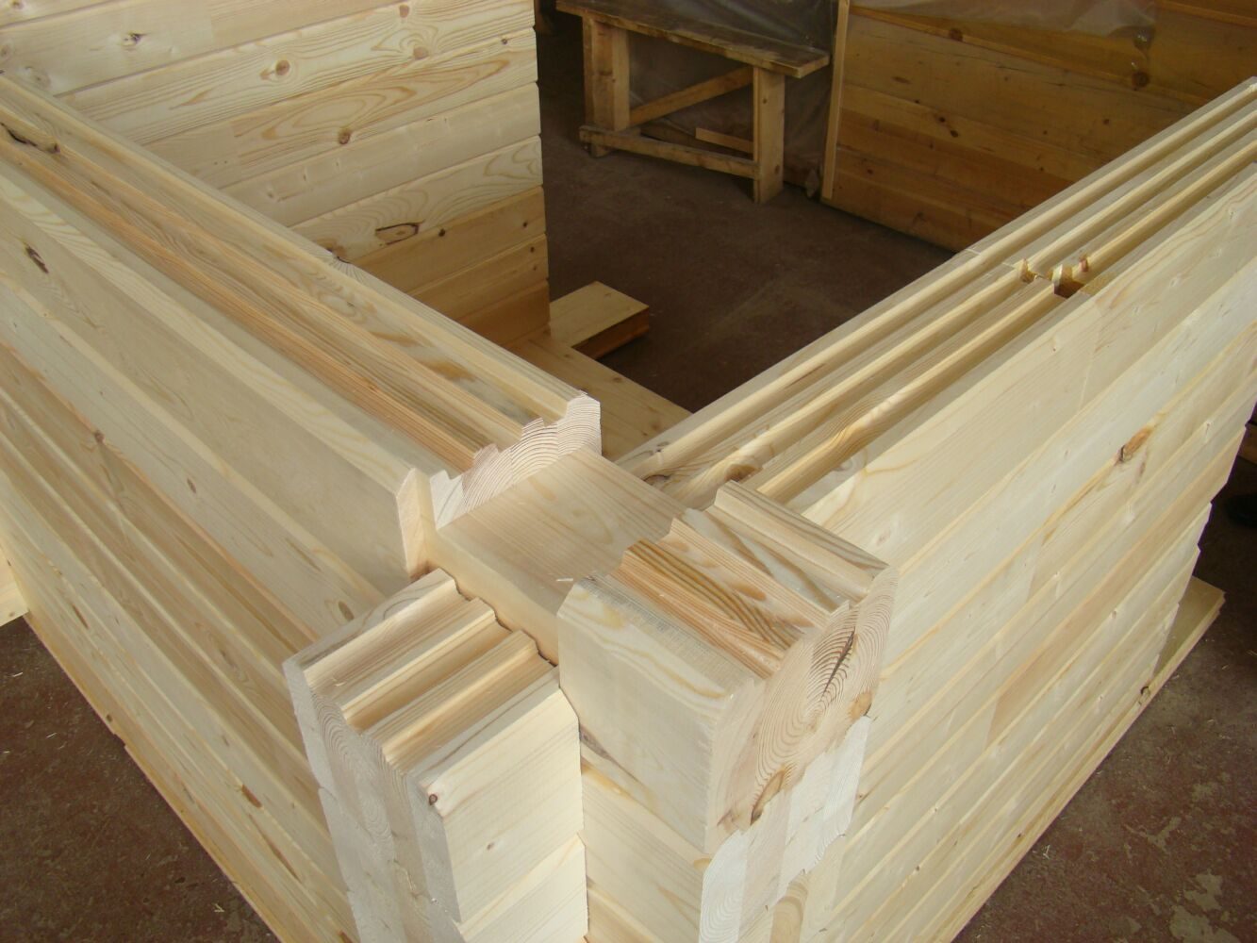
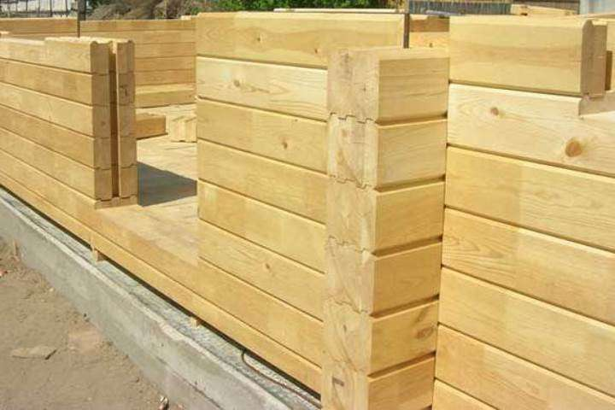
Способы скрепления углов
"в обло" - концы брусьев выходят за наружную плоскость стен.

Slide 15
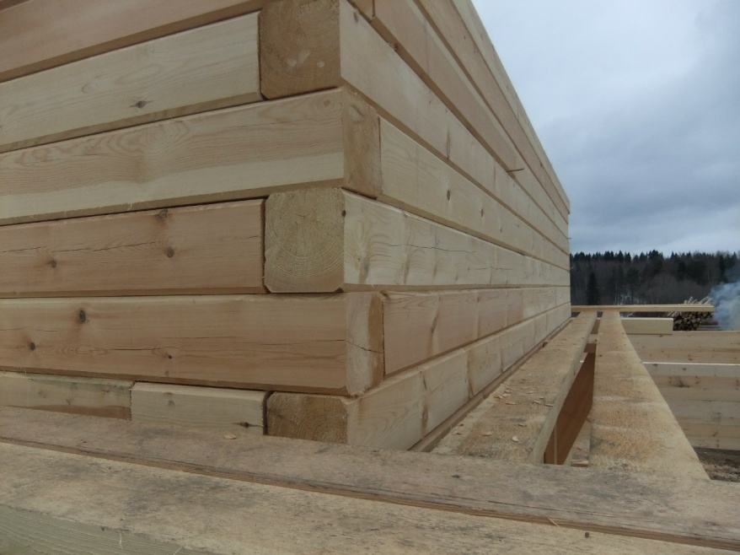
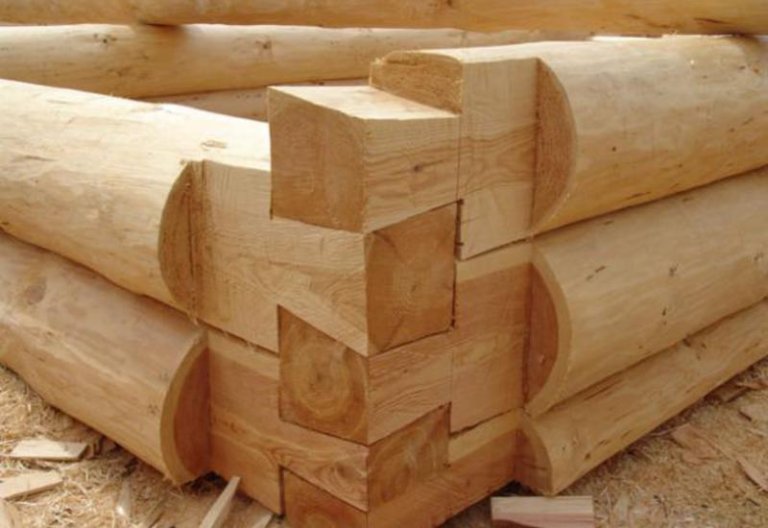
2. "в лапу" - концы брусьев соединяются без остатка, вровень со стеной.

Slide 16
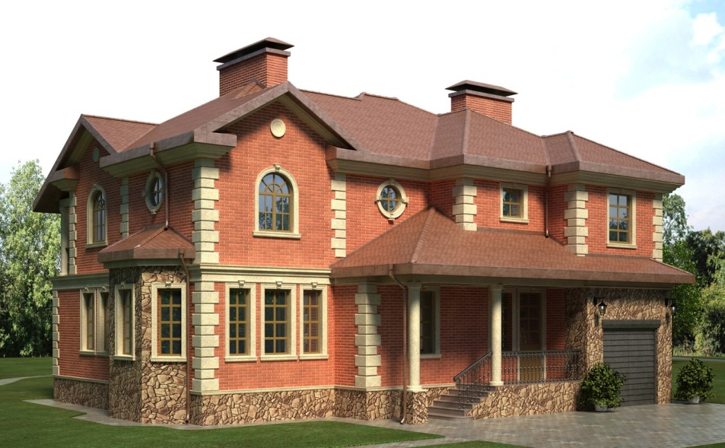
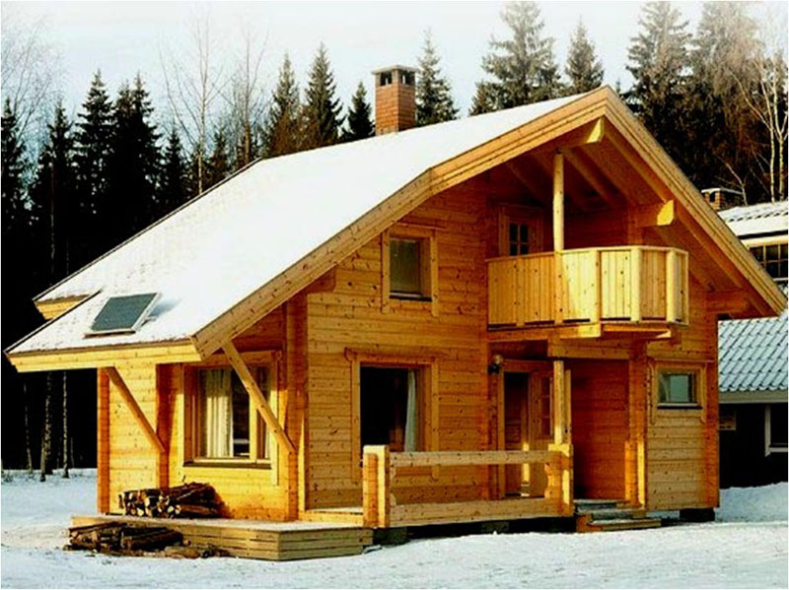
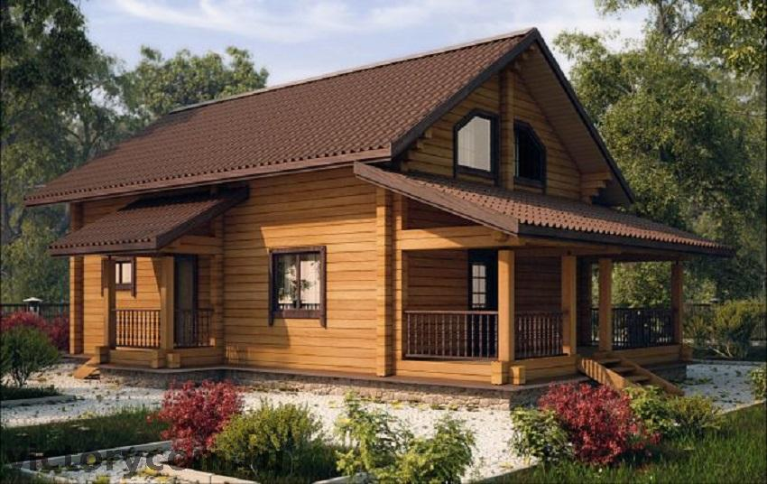
Дома
из кирпича
из профилированного бруса
из клееного бруса

Slide 17





Практическое применение
Расчёт количества кирпича на дом для наружных стен
(без учёта толщины шва)
Условие.
Для расчёта мы берём полуторный кирпич, размеры которого 250 * 120 * 88 мм. У нас дом размер по осям 6 * 6 м. Толщина стен 380 мм. Высота стен 2.6 м. Крыша двухскатная, высота конька 4.8 м. Фронтоны из кирпича толщиной 120 мм. Дверной проём 2 * 1 м. 3 оконных проёма размером 1.5 * 1.2 м. На фронтонах по 1 оконному проёму размером 0.5 * 0.4 м.
Решение.
1. 10.
2. 11.
3.
4.
5. 12.
6.
7.
8.
9.
Ответ: ≈ 8499 шт полуторного
кирпича

Slide 18
Практическое применение
Расчёт кубатуры дома из бруса
Условие
Сколько потребуется кубов бруса сечение 200 * 200 мм на дом размером 6 * 6 м? Высота стен – 2,5 м, дверной проём 2 * 1 м, также имеется 3 оконных проёма, два из которых размером 0,6 * 0,8 м и один – 0,6 * 0,4 м.
Решение
Суммарная длина стен равна 6 х 4 = 24 метра.
Суммарная площадь окон и дверей — (1х2) + 2х(0,6*0,8) + (0,6х0,4) = 2 + 0,96 + 0,24 = 3,2 м².
Площадь стен за вычетом проемов — 24 х 2,5 — 3,2 = 56,8 м².
Объем стен при толщине 0,2 метра равен 56,8 х 0,2 = 11,36 м³.
Ответ: 11,36 м³.

Slide 20
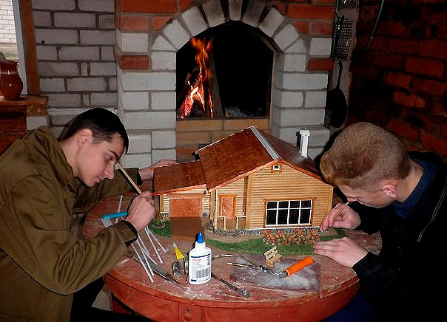
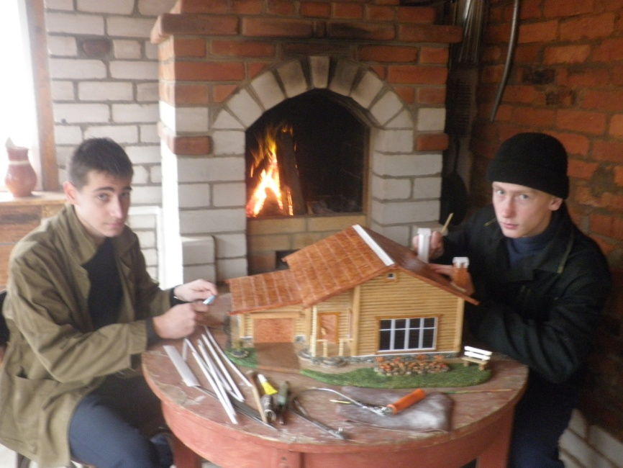
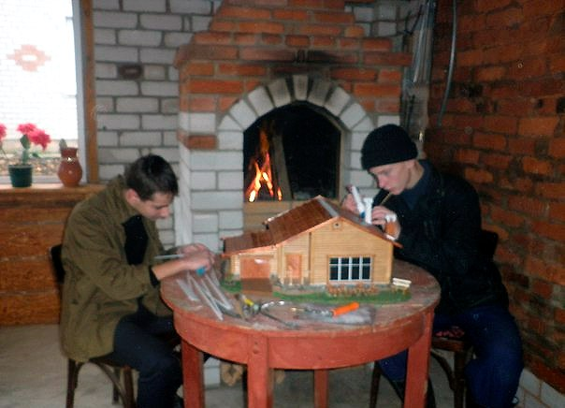
Завершающий этап работы над макетом
Покраска растений
Работа над кровлей
Отделка крыши

Slide 21
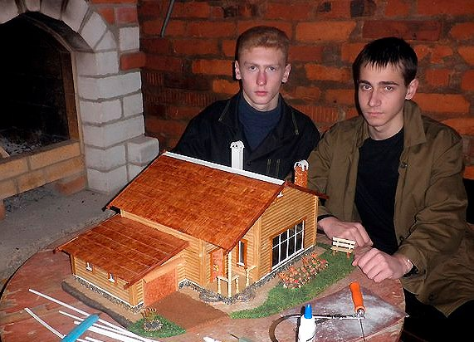
Макет готов!

Slide 22
Выводы
Разобрались в азах строительства частного дома.
Выяснили какие документы нужны для строительства.
Узнали о технологиях строительства домов из кирпича и бруса.
На основе опроса определили, что большинство хотят жить в доме из кирпича.
Выполнили макет одноэтажного деревянного дома.

Slide 23
Список литературы
СНиП 31-02-2001, СНиП 2.08.01-89.
СНиП 2.04.03-85, СНиП 2.04.05-91.
ПУЭ, СНиП 2.04.08-87.
Вайдман С.И., Нечаев Г.А Изготовление и монтаж деревянных конструкций – СПб.: Главленинградстрой, 1962, стр. 88-89
Новосад Н.Г. Как построить дом – Екатеринбург: У-Фактория, 2012, стр. 86-88, 123-126

